Slide 1
მყარი ნარჩენების ინტეგრირებული მართვა - ქუთაისი
– დამხმარე ტექნიკური ტრენინგი –
მე-3 ტრენინგი
„მუნიციპალური ნარჩენების მართვის დაგეგმვა“
დავალება მომდევნო ტრენინგისთვის
(მარტი 2017)

Slide 2
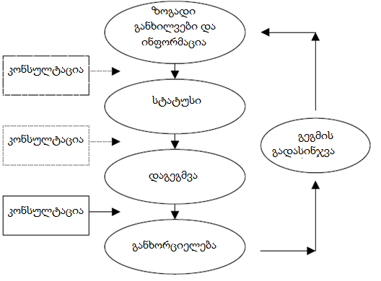
მუნიციპალური მყარი ნარჩენების დაგეგმვის პროცესი
ჩვენი აქცენტები:
დეკემბრის ტრენინგზე
თებერვლის ტრენინგზე
შემდეგი ტრენინგისთვის

Slide 3
საშინაო დავალება
მოამზადეთ თავების მონახაზი შესავლისა და არსებული მდგომარეობის ნაწილისთვის
შეაგროვეთ სამომავლო განვითარებისთვის საჭირო ინფორმაცია

